Slide 1

الجمهورية العربية السورية
المعهد العالي للعلوم التطبيقية والتكنولوجيا
قسم الاتصالات
موازنة الحمل في الشبكات المعرفة برمجيا
Load Balancing in Software-Defined Networks (SDN)
إعداد
رسول رفعت بشر
إشراف
ما. محمد بشار دسوقي
2023-2024

Slide 2
محتويات العرض
مقدمة عن المشروع
أهداف المشروع
المتطلبات الوظيفية
الشبكات المعرفة برمجيا (SDN)
موازن الحمل(Load-Balancer)
تصميم الحلول
بيئة العمل وأدوات التنفيذ
الاختبارات والنتائج
الخاتمة والآفاق المستقبلية

Slide 3
مقدمة عن المشروع
أهداف المشروع
المتطلبات الوظيفية
الشبكات المعرفة برمجيا (SDN)
موازن الحمل(Load-Balancer)
تصميم الحلول
بيئة العمل وأدوات التنفيذ
الاختبارات والنتائج
الخاتمة والآفاق المستقبلية

Slide 4
المقدمة
تحتاج المواقع الإلكترونية ذات الحركة المرورية العالية في الوقت الحالي إلى التعامل مع مئات الآلاف، أو حتى الملايين، من الطلبات المتزامنة من المستخدمين أو العملاء
جاء مفهوم موازنة الحمل بهدف تحسين أداء الخدمات ولتحقيق الاستفادة العظمى من موارد الشبكة

Slide 5
مقدمة عن المشروع
أهداف المشروع
المتطلبات الوظيفية
الشبكات المعرفة برمجيا (SDN)
موازن الحمل(Load-Balancer)
تصميم الحلول
بيئة العمل وأدوات التنفيذ
الاختبارات والنتائج
الخاتمة والآفاق المستقبلية

Slide 6

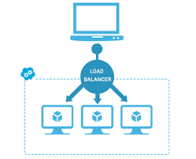
أهداف المشروع
تنفيذ خوارزميات موازنة الحمل باستخدام أدوات محاكاة
الشبكات مثل Mininet لمحاكاة بيئة SDN
دراسة مفهوم موازنة الحمل في
الشبكات التقليدية والمعرفة برمجيا SDN

Slide 7
مقدمة عن المشروع
أهداف المشروع
المتطلبات الوظيفية
الشبكات المعرفة برمجيا (SDN)
موازن الحمل(Load-Balancer)
تصميم الحلول
بيئة العمل وأدوات التنفيذ
الاختبارات والنتائج
الخاتمة والآفاق المستقبلية

Slide 8
المتطلبات الوظيفية
يجب أن يوفر النظام آلية لاختيار المخدم باستخدام خوارزميات موازنة الحمل في طبقة تمرير المعطيات.
يجب أن يوفر النظام آلية لاختيار المسارات باستخدام خوارزميات موازنة الحمل في طبقة تمرير المعطيات.
يجب أن يوفر النظام القدرة على مقارنة أداء الخوارزميات المختلفة من خلال قياس وتحليل الأداء.

Slide 9
مقدمة عن المشروع
أهداف المشروع
المتطلبات الوظيفية
الشبكات المعرفة برمجيا (SDN)
موازن الحمل(Load-Balancer)
تصميم الحلول
بيئة العمل وأدوات التنفيذ
الاختبارات والنتائج
الخاتمة والآفاق المستقبلية

Slide 10

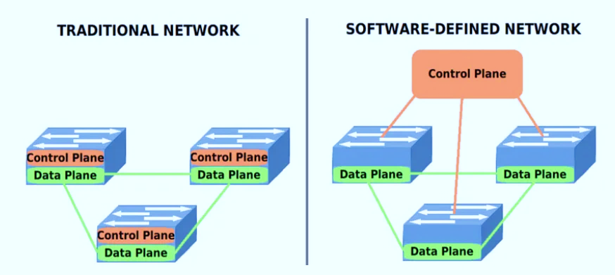
الشبكات المعرفة برمجيا
فصل طبقتي التحكم وتمرير المعطيات
قرارات التوجيه تعتمد على التدفقات بدلاً من الوجهة
نقل منطق التحكم إلى كيان خارجي
إمكانية برمجة الشبكة من خلال التطبيقات البرمجية

Slide 11
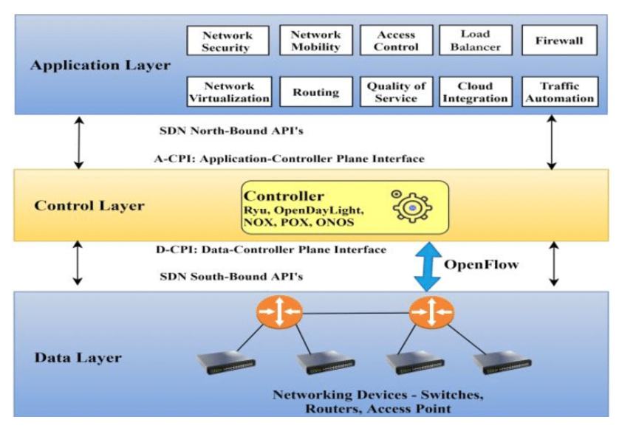
الشبكات المعرفة برمجيا
معمارية SDN
طبقة تمرير المعطيات
طبقة التحكم
طبقة التطبيقات

Slide 12
مقدمة عن المشروع
أهداف المشروع
المتطلبات الوظيفية
الشبكات المعرفة برمجيا (SDN)
موازن الحمل(Load-Balancer)
تصميم الحلول
بيئة العمل وأدوات التنفيذ
الاختبارات والنتائج
الخاتمة والآفاق المستقبلية

Slide 13
موازن الحمل Load-Balancing
تعريف موازنة الحمل
أماكن موازنة الحمل في SDN

Slide 14
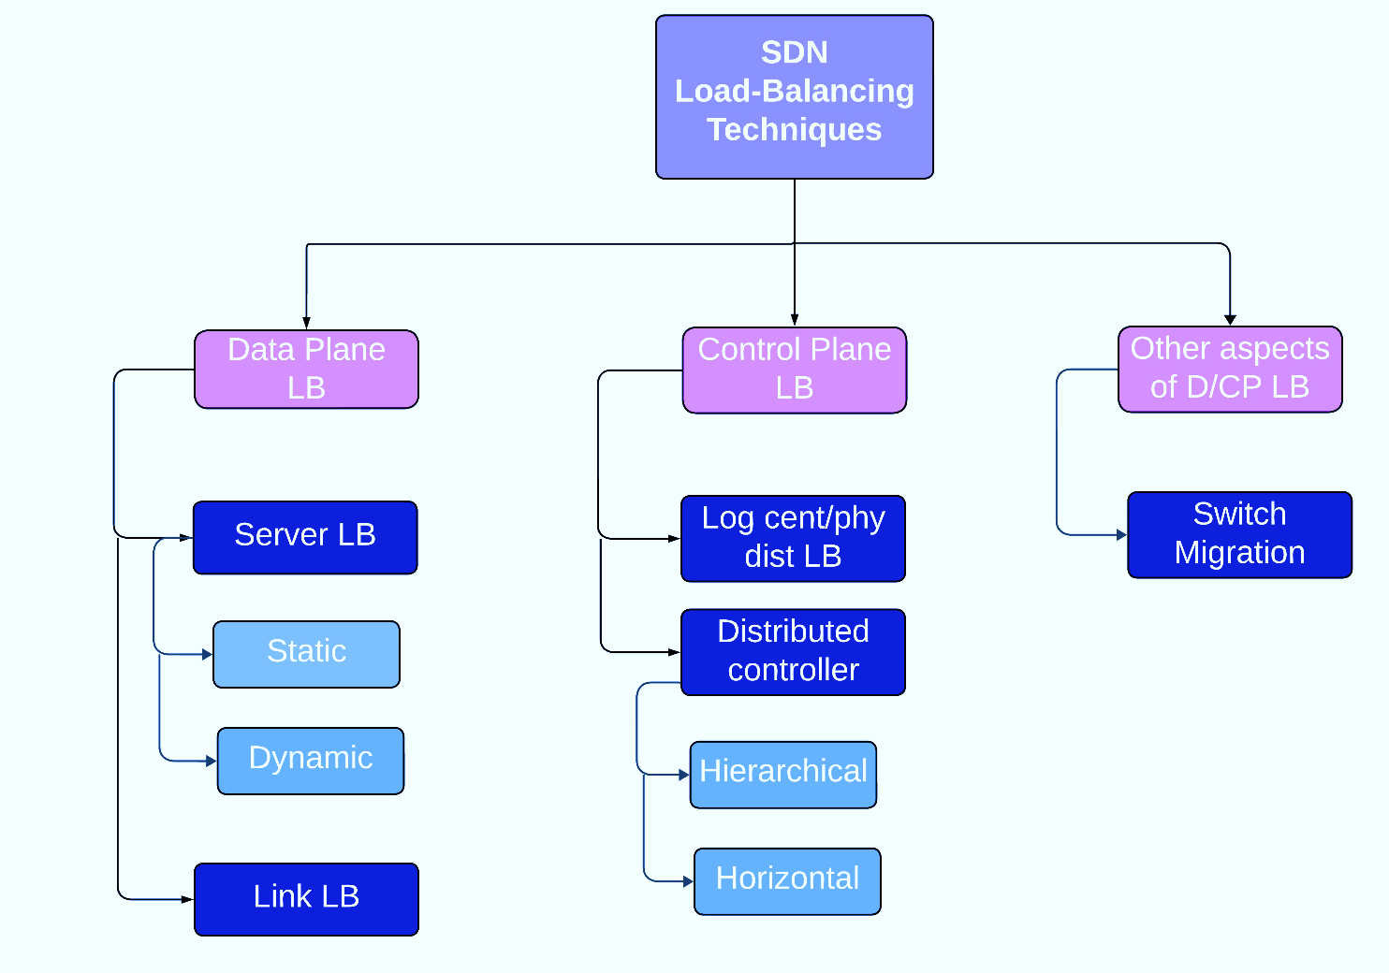

Slide 15
خوارزميات موازنة الحمل المستخدمة حاليا في الشبكات على مستوى المخدمات
Random Selection
Round Robin
Weighted Round Robin
Least Connection
خوارزميات موازنة الحمل المستخدمة حاليا في الشبكات على مستوى المسارات
Dijkstra

Slide 16
موازن الحمل Load-Balancing
مقاييس موازنة الحمل
أهداف موازن الحمل
التأخير (Latency)
زمن الاستجابة (Response Time)
معدل فقدان الحزم (Packet Loss Rate)
معدل النقل (Throughput)
القابلية للتوسع
المرونة
استخدام الموارد
جودة الخدمة (QoS)

Slide 17
مقدمة عن المشروع
أهداف المشروع
المتطلبات الوظيفية
الشبكات المعرفة برمجيا (SDN)
موازن الحمل(Load-Balancer)
تصميم الحلول
بيئة العمل وأدوات التنفيذ
الاختبارات والنتائج
الخاتمة والآفاق المستقبلية

Slide 18
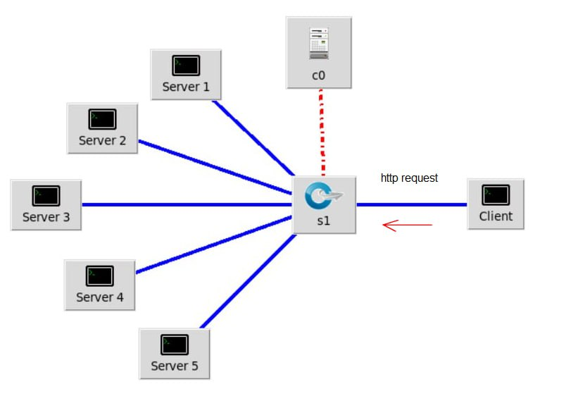
تصميم الحلول
الخوارزميات المطبقة على مستوى اختيار المخدمات
Round Robin
Random Selection
Least Connection
Weighted Round Robin

Slide 19
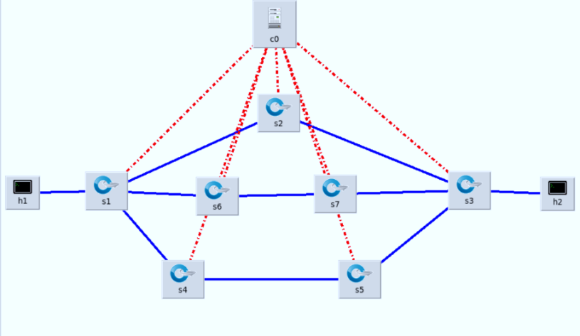
تصميم الحلول
الخوارزميات المطبقة على مستوى اختيار المسارات
Dijkstra (bandwidth, Latency)

Slide 20
مقدمة عن المشروع
أهداف المشروع
المتطلبات الوظيفية
الشبكات المعرفة برمجيا (SDN)
موازن الحمل(Load-Balancer)
تصميم الحلول
بيئة العمل وأدوات التنفيذ
الاختبارات والنتائج
الخاتمة والآفاق المستقبلية

Slide 21



بيئة العمل وأدوات التنفيذ
Visual Studio Code
VirtualBox
Mininet

Slide 22
مقدمة عن المشروع
أهداف المشروع
المتطلبات الوظيفية
الشبكات المعرفة برمجيا (SDN)
موازن الحمل(Load-Balancer)
تصميم الحلول
بيئة العمل وأدوات التنفيذ
الاختبارات والنتائج
الخاتمة والآفاق المستقبلية

Slide 23
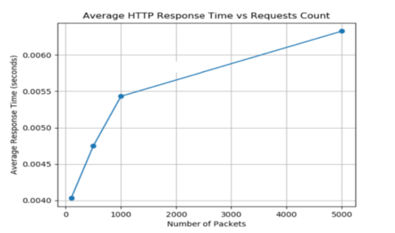
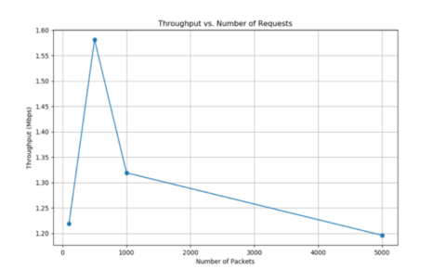
الاختبارات
تم تنفيذ رمازين بلغة Python لحساب زمن الاستجابة الوسطي ومعدل النقل
Random Selection

Slide 24
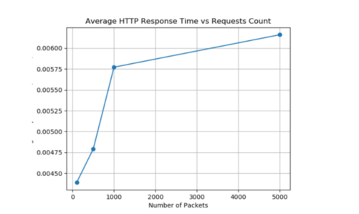
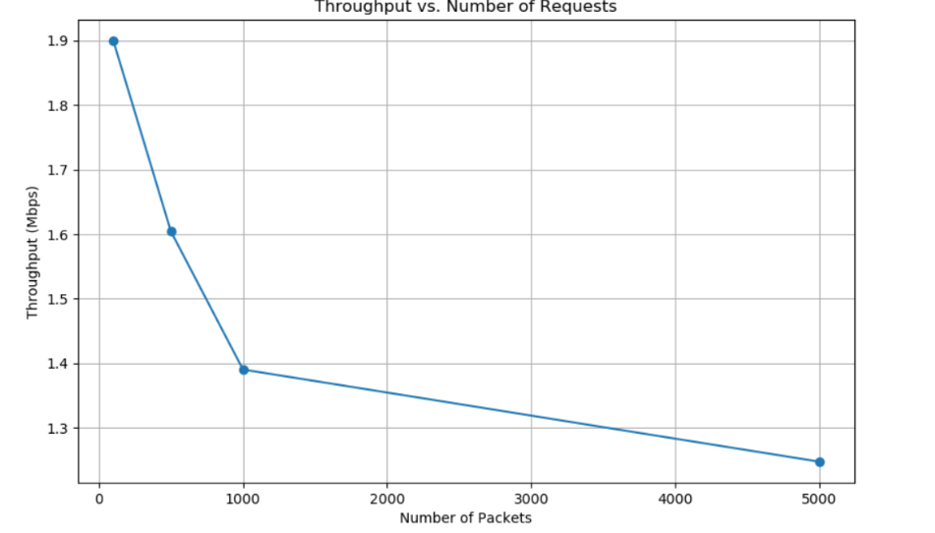
الاختبارات
تم تنفيذ رمازين بلغة Python لحساب زمن الاستجابة الوسطي ومعدل النقل
Round Robin

Slide 25
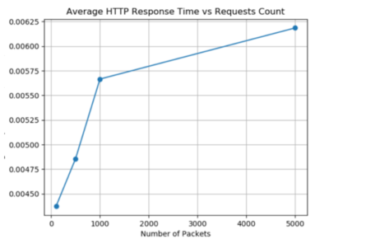
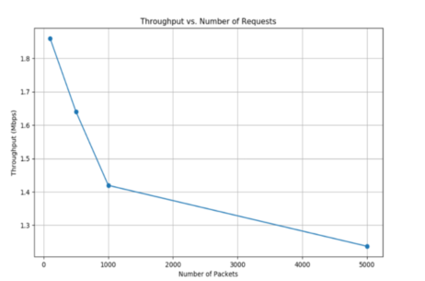
الاختبارات
تم تنفيذ رمازين بلغة Python لحساب زمن الاستجابة الوسطي ومعدل النقل
Weighted Round Robin

Slide 26
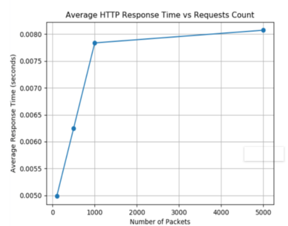
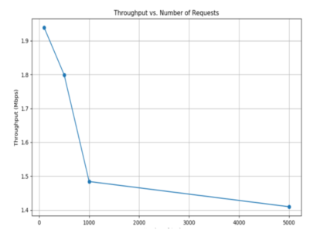
الاختبارات
تم تنفيذ رمازين بلغة Python لحساب زمن الاستجابة الوسطي ومعدل النقل
Least Connection

Slide 27
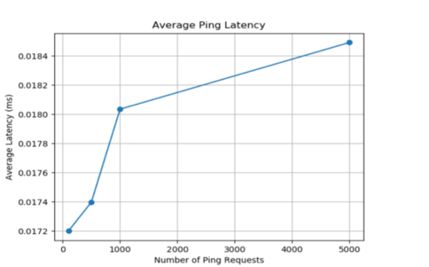
الاختبارات
تم تنفيذ رماز بلغة Python لحساب زمن الاستجابة الوسطي
Dijkstra (based on Bandwidth)

Slide 28
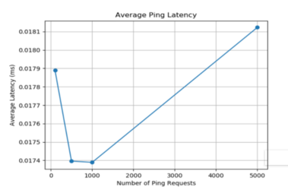
الاختبارات
تم تنفيذ رماز بلغة Python لحساب زمن الاستجابة الوسطي
Dijkstra (based on Latency)

Slide 29
النتائج
الخوارزميات المطبقة على مستوى المخدمات
الخوارزميات المطبقة على مستوى الوصلات

Slide 30
مقدمة عن المشروع
أهداف المشروع
المتطلبات الوظيفية
الشبكات المعرفة برمجيا (SDN)
موازن الحمل(Load-Balancer)
تصميم الحلول
بيئة العمل وأدوات التنفيذ
الاختبارات والنتائج
الخاتمة والآفاق المستقبلية

Slide 31
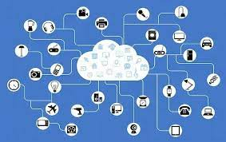
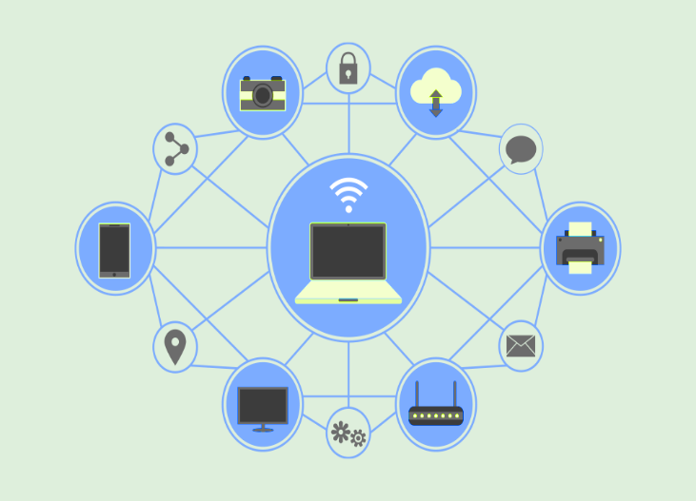
الخاتمة والآفاق المستقبلية
توسيع نطاق تطبيق SDN
توسيع نطاق الاختبارات

Slide 32


